Slide 1
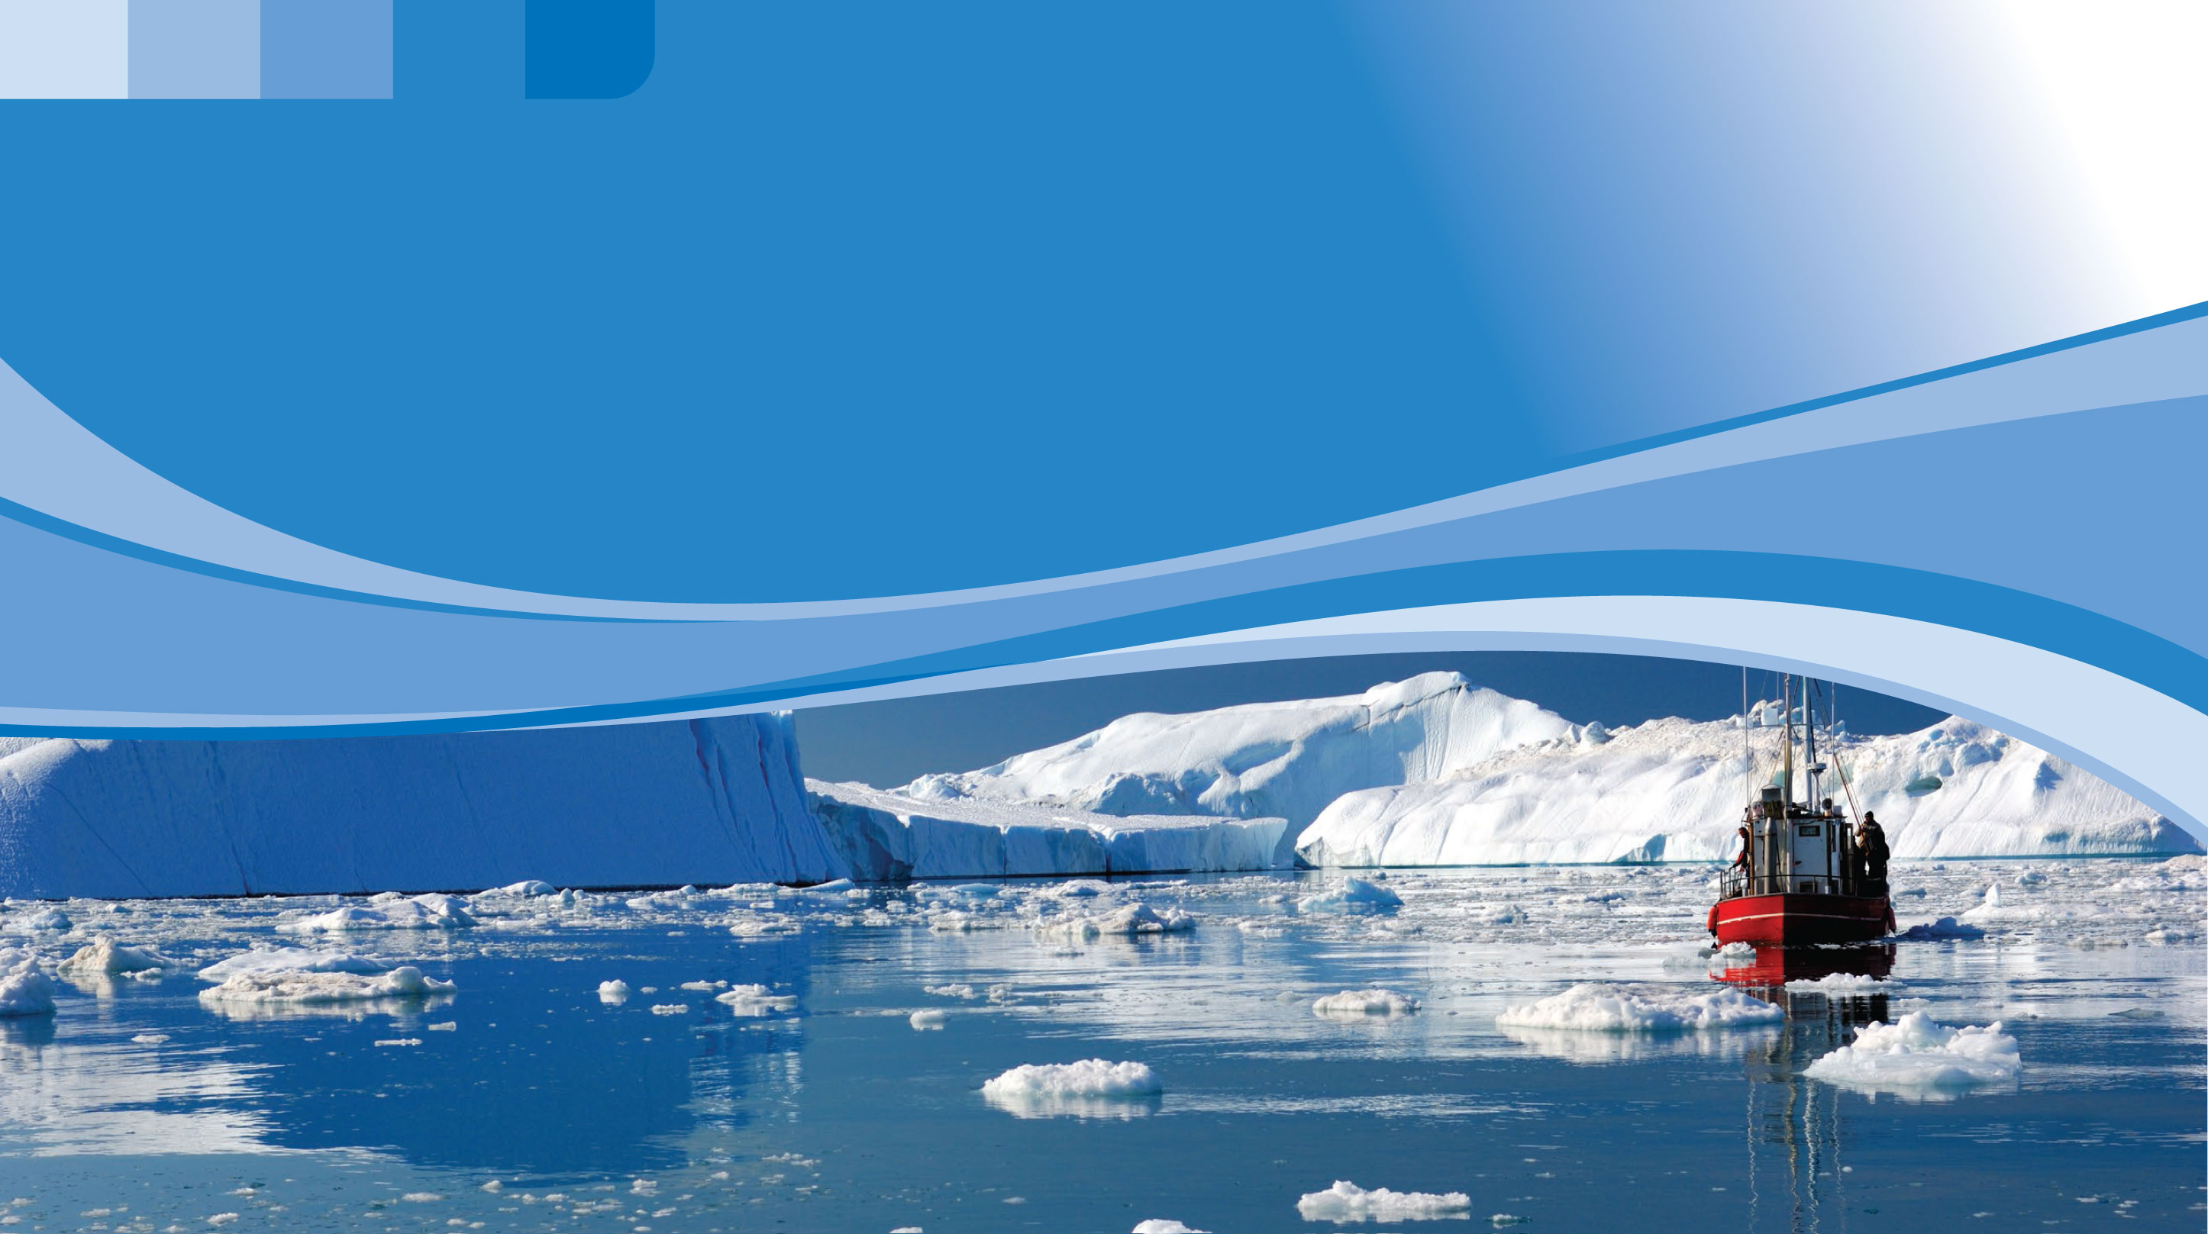



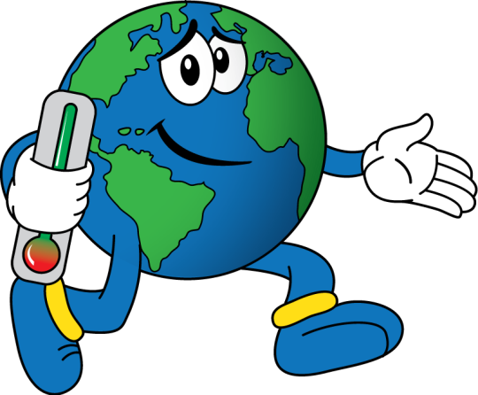
2.2.1. ПРИМЕРЫ И ПЛАНЫ ТЕМАТИЧЕСКИХ И МЕЖДИСЦИПЛИНАРНЫХ УРОКОВ С ИСПОЛЬЗОВАНИЕМ УЧЕБНО-ИГРОВОГО ПОСОБИЯ «КЛИМАТИЧЕСКАЯ ШКАТУЛКА»
Урок биологии «Биоразнообразие – результат органической эволюции»
Разработчик: Новоселова Ирина, учитель биологии и географии, РФ
Программа развития ООН
2020

Slide 2


УРОК БИОЛОГИИ
I. Тема урока: «Биоразнообразие – результат органической эволюции»
II. Цели урока:
Показать роль биоразнообразия для сохранения устойчивости экосистем и как устойчивость может нарушаться из-за климатических изменений, воспитывать ответственность за последствия своей деятельности, развивать критическое мышление.
III. Задачи урока:
- приобретение новых знаний о роли различных факторов, влияющих на биоразнообразие;
- приобретение новых знаний о влиянии изменения климата на биоразнообразие и наиболее уязвимых к этим изменениям видах животных и растений;
- приобретение новых знаний о значении биоразнообразия для поддержания экологического равновесия в природе;
- воспитание экологической и климатической грамотности, формирование гражданской позиции и ответственного отношения к окружающей природе.
IV. Вид и форма урока:
Ознакомление с новым материалом; беседа, лекция.
V. Оборудование:
Презентация «Биоразнообразие – результат органической эволюции»;
Карта: «Природные зоны»;
Учебно-игровое пособие «Климатическая шкатулка».

Slide 3

VI. Ход урока:
1.Организационный момент.
Деятельность учителя | Деятельность учащихся
Проверяет подготовку учащихся к уроку, наличие учебников, тетрадей. | Готовят рабочее место к уроку, тетради, ручки, карандаши
2. Проверка домашнего задания.
Проводит опрос учащихся по пройденному материалу: Биосфера – это ….? Эволюция – это ….? Вид – это…? Популяция – это…? Что такое биоценоз, и какие виды биоценозов вы знаете? | Учащиеся отвечают на вопросы.
3. Актуализация знаний.
Тематическая беседа. Нас окружает огромный мир разнообразных живых существ – растений, животных, микроорганизмов, – образующих разнообразные сочетания в различных частях нашей планеты. Как вы считаете менялись ли виды и их комплексы в различные эпохи истории Земли. Почему? Все ли природные зоны одинаково равномерно заселены растениями и животными? Где живой мир максимально разнообразен по количеству видов? Почему? | Беседа с учащимися. Они отвечают на вопросы, аргументируют ответы.

Slide 4
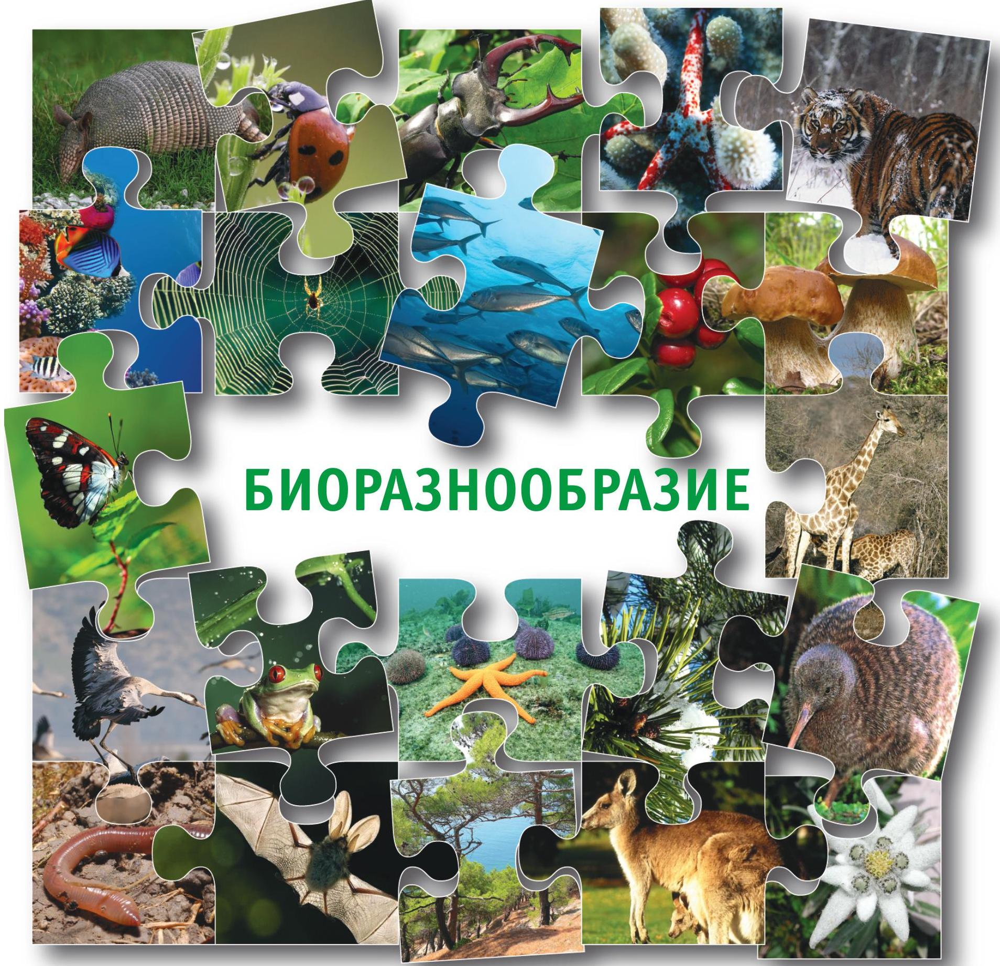

VI. Ход урока:
4. План урока. Изучаемые вопросы.
1. Что представляет собой биоразнообразие.
2. Таксономическое разнообразие животного мира Земли.
3. Факторы, влияющие на биоразнообразие, в том числе изменение климата.
4. Эволюция биоразнообразия.
5. Уменьшение биоразнообразия под воздействием человека.
6. Как сохранить биоразнообразие.

Slide 5
VI. Ход урока:
5. Основная часть.
Вопрос 1. | Материалы из «Климатической шкатулки»:
 | Раздел 2.2. Как изменения климата влияют на растения и животных.
Что представляет собой биоразнообразие. Типы биоразнообразия: генетическое; видовое; ландшафтное или экосистемное. Все типы биологического разнообразия взаимосвязаны между собой. Разнообразие экосистем и ландшафтов создает условия для образования новых видов. Повышение видового разнообразия увеличивает общий генетический потенциал живых организмов Биосферы. Каждый вид вносит свой вклад в разнообразие. Биоразнообразие играет роль важнейшую роль в стабильности биосферы, из которой человек получает ресурсы для своего существования. | Тема: Что такое биоразнообразие. Почему биоразнообразие так важно. Биоразнообразие играет роль важнейшую роль в стабильности биосферы, из которой человек получает ресурсы для своего существования. Отсюда важность разумного использование генофонда растений и животных в сочетании с долговременным его сохранением, эта цель может быть достигнута только при ясном понимании процессов, протекающих в биосфере, связей и взаимозависимостей между компонентами экосистем. (Конференция ООН по окружающей среде и развитию, Рио-де-Жанейро 1992).
Вопрос 2.
Таксономическое разнообразие животного мира Земли. | -
Notes:
Что представляет собой биоразнообразие.
Типы биоразнообразия: - генетическое; - видовое; - ландшафтное или экосистемное.
Все типы биологического разнообразия взаимосвязаны между собой: генетическое разнообразие обеспечивает разнообразие видов. Разнообразие экосистем и ландшафтов создает условия для образования новых видов. Повышение видового разнообразия увеличивает общий генетический потенциал живых организмов Биосферы. Каждый вид вносит свой вклад в разнообразие – с этой точки зрения не существует бесполезных и вредных видов.
Вопросам изучения, использования и сохранения биоразнообразия стало уделяться большое внимание после подписания многими государствами Конвенции о биологическом разнообразии (Конференция ООН по окружающей среде и развитию, Рио-де Жанейро 1992).
Биоразнообразие играет роль важнейшую роль в стабильности биосферы, из которой человек получает ресурсы для своего существования. Отсюда важность разумного использование генофонда растений и животных в сочетании с долговременным его сохранением, эта цель может быть достигнута только при ясном понимании процессов, протекающих в биосфере, связей и взаимозависимостей между компонентами экосистем, и прежде всего от познания того разнообразия, которое нас окружает.
Таксономическое разнообразие животного мира Земли.
После систематизации Карла Линнея (1758 г.) продолжают открываться и появляться новые виды. Демонстрация таблицы число видов в группах животных.
Число видов животных в различных частях земного шара неодинаково.
По направлению от равнинных территорий тропической зоны до высоких широт и больших высот горных хребтов четко проявляется уменьшение разнообразия. Это явление получило название главного градиента разнообразия. (Учащиеся прослеживают на карте: «Природные зоны», как меняется растительный и животный мир в зависимости от конкретной природной зоны).

Slide 6
VI. Ход урока:
Вопрос 3. | Материалы из «Климатической шкатулки»:
 | Раздел 2.2. Как изменения климата влияют на растения и животных.
Факторы, влияющие на биоразнообразие. Почему эволюция проходила различными темпами в тропиках и за Полярным кругом, на равнинах и в высокогорьях, на мелководьях и в глубоких впадинах Мирового океана? Рассматриваем гипотезы, объясняющие биологическое разнообразие. - эволюционное время. - экологическое время. - устойчивость климата, сезонные колебания. | Тема: Какие существуют угрозы биоразнообразию? Заметное влияние на биоразнообразие помимо хозяйственной деятельности человека, оказывает изменение природных условий – перепады температур, лесные пожары, таяние многолетней мерзлоты, осушение заболоченных равнин, колебания уровня мирового океана и др.
Вопрос 4.
Эволюция биоразнообразия. В истории органического мира были периоды нарастания и спада биоразнообразия, когда на арену жизни выходили одни группы организмов, сменяя других. | Тема: Великие вымирания и изменения климата. Выделяют пять наиболее крупных «великих вымираний», связанных с изменениями климата. После вымирания жизнь восстанавливалась, но она совсем не была похожа на прежнюю. На восстановление уходило миллионы лет.
Notes:
Факторы, влияющие на биоразнообразие.
Проблемный вопрос. Если биологическое разнообразие вообще является результатом эволюции, то почему эволюция проходила столь различными темпами в тропиках и за Полярным кругом, на равнинах и в высокогорьях, на мелководьях и в глубоких впадинах Мирового океана?
Рассматриваем гипотезы, объясняющие биологическое разнообразие.
- Разнообразие животного мира возрастает с увеличением возраста сообществ, в которых живут виды, т.е. эволюционное время.
- Время, необходимое для расселения видов, но не для видообразования, то есть более короткое – экологическое время.
- Самой распространенной из гипотез считается та, которая связывает видовое богатство с устойчивостью климата, то есть с его незначительными колебаниями по сезонам.
На биоразнообразие влияет: сложность структуры местообитаний; продуктивность местообитаний; конкуренция; хищничество.
Климатическая шкатулка. Очень сильно влияет на биоразнообразие помимо хозяйственной деятельности человека, изменение природных условий – перепады температур, лесные пожары, таяние многолетней мерзлоты, осушение заболоченных равнин, колебания уровня мирового океана и др.
Эволюция биоразнообразия.
В истории органического мира были периоды нарастания и спада биоразнообразия, когда на арену жизни выходили одни группы организмов, сменяя других.
Климатическая шкатулка. Великие вымирания и изменения климата.
За весь известный современной науке срок развития живой природы (более 3-х миллирдов лет) было несколько десятков периодов резких изменений климата, которые приводили к заметному уменьшению биоразнообразия. Среди таких отрезков выделяют особо пять. Их обычно называют великими вымираниями. После вымирания жизнь восстанавливалась, но она совсем не была похожа на прежнюю. На восстановление уходило миллионы лет.

Slide 7
VI. Ход урока:
Вопрос 5. | Материалы из «Климатической шкатулки»:
 | Раздел 2.2. Как изменения климата влияют на растения и животных.
Уменьшение биоразнообразия под воздействием человека. Вымирание видов животных происходило на протяжении всей истории животного мира, но этот процесс протекал крайне медленно, в течение геологических отрезков времени. Одна из серьезных причин уменьшения биоразнообразия - сокращение общей площади обитания мелких видов из-за антропогенной деятельности. Это приводит к разрушительной реакции цепного типа, которая начинается с вероятностной потери редких видов. Редкость вида является лучшим индикатором его уязвимости. | Тема: Кто из животных раньше других реагирует на изменение климата. В последнее столетие под влиянием человеческой деятельности и резкого изменения климата скорость вымирания видов по всей планете во много раз превысила естественную. Примеры: сокращение северной полярной шапки льдов угрожает популяции белого медведя, тюленя, песцов и других животных Арктики. Меняются местообитания тундровых животных оленей, леммингов. В других местах планеты исчезают озера и небольшие реки, высыхают лесополосы, раньше обычного выгорают степи. Все это угроза некоторым видам.
Вопрос 6.
Как сохранить биоразнообразие. | Темы: Как сохранить биоразнообразие. Национальные парки. Заповедники. Экотуризм: гармония природы и человека. Что такое Красная книга и для чего она нужна.
Notes:
Уменьшение биоразнообразия под воздействием человека.
Вымирание видов животных происходило на протяжении всей истории животного мира, но этот процесс протекал крайне медленно, в течение геологических отрезков времени, и ни в какое сравнение не идет с темпами вымирания под воздействием антропогенного давления на биосферу.
Мы достаточно хорошо знаем об опустошении фауны, если речь идет о крупных и заметных животных. Но угроза всем системам, которые поддерживают нашу жизнь, связана с исчезновением бесчисленных популяций малозаметных организмов, гибнувших при вспашке, открытой добыче ископаемых, засыпке почвы отходами, обработке пестицидами, др.
Одна из серьезных причин уменьшения биоразнообразия - сокращение тем самым общей площади обитания видов. Это приводит к разрушительной реакции цепного типа, которая начинается с вероятностной потери редких видов. Редкость вида является лучшим индикатором его уязвимости.
Из КШ. Кто из животных раньше других реагирует на изменение климата.
В последнее столетие под влиянием человеческой деятельности и резкого изменения климата скорость вымирания видов по всей планете во много раз превысила естественную. Примеры в КШ: сокращение северной полярной шапки льдов угрожает популяции белого медведя, тюленя, песцов и других животных Арктики. Меняются местообитания тундровых животных оленей, леммингов. В других местах планеты исчезают озера и небольшие реки, высыхают лесополосы, раньше обычного выгорают степи. Все это угроза некоторым видам.
Как сохранить биоразнообразие.
- по материалам КШ.
Примеры особо охраняемых природных территорий – заповедники, национальные парки и т.п.

Slide 8


VII. Закрепление материала – решение ситуационной задачи:
Фронтальное собеседование по вопросам:
Что представляет собой понятие – биоразнообразие?
Перечислите факторы, которые влияют на биоразнообразие?
Как уменьшается биоразнообразие под воздействием человека?
Как сохранить биоразнообразие?
Ситуационная задача:
По перемещению белых медведей учёные нагляднее всего могут оценить, как меняется климат. Анализ движения медведей, показал, что они преодолевают в месяц примерно 80-100 километров, перемещаясь главным образом вдоль побережий, внутрь материков заходят не дальше, чем на один-два километра. Но уже неоднократно было замечено появление отдельных особей в посёлках.
Как можно объяснить такое поведение белых медведей?
Чем это грозит их популяции?

Slide 9
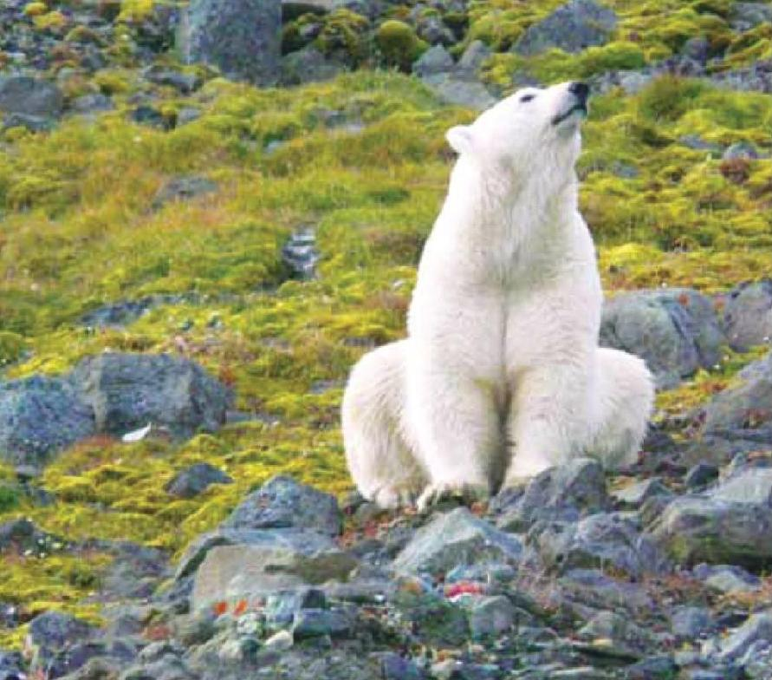
VII. Закрепление материала – решение ситуационной задачи
Правильный ответ. Аргументация.
Основное питание белых медведей - тюлень на льдине. Суша им особо не нужна, на ней они только строят берлоги и выводят потомство. Но льды стремительно тают, отступают от береговой линии все дальше. И все дольше море остается свободным ото льда. В воде медведи охотиться не приспособлены. Приходится искать пищу на берегу – погибших птиц, яйца мелких животных. Несмотря на то что белые медведи пока стараются не заходить вглубь материков, все чаще голод заставляет их искать пропитание где только можно.
Эти факторы делают популяцию белых медведей уязвимыми к потеплению и может привести к сильному уменьшению численности, и возможно полному исчезновению.

Slide 10


VIII. Итог урока. (Рефлексия).
Что нового вы узнали на уроке?
Какие растения и животные вы знаете в нашем регионе, численность которых сокращается?
С чем это связано?
Что мы можем сделать для их сохранения.
IX. Домашнее здание.
Подготовить сообщение об одном из видов животных или растений, популяция которых наиболее уязвима из-за изменения климата. Что можно сделать для сохранения данного вида.

Slide 11

СПАСИБО ЗА ВНИМАНИЕ!

